Slide 1

Хімічні елементи, їхні назви і символи. Поширеність хімічних елементів у природі. Ознайомлення з Періодичною системою хімічних елементів

Slide 2
Хімічний елемент – це вид атомів із певним зарядом ядра
Заряд ядра атома – це найважливіша характеристика хімічного елемента, з якого можна багато дізнатися про властивості атомів і утворених ними речовин.
Заряд ядра позначається літерою Z
Отже, заряд ядра:
- атома Гідрогену – Z=+1
- атома Гелію – Z=+2
-атома Літію – Z=+3

Slide 3
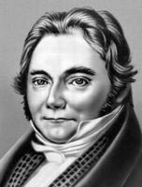
Назви хімічних елементів
У 1814 році з’явилися символи і назви хімічних елементів, якими хіміки і користуються до сьогоднішнього дня. Шведський хімік Йенс-Якоб Берцеліус запропонував позначати хімічні елементи першою літерою (або першою і однією із наступних) латинської назви елемента

Slide 4
Порядковий номер в Періодичній системі | Заряд ядра атома | Латинські назви елементів | Назва елемента | Символ | Вимова
1 | +1 | Hydrogenium | Гідроген | H | аш
2 | +2 | Helium | Гелій | He | гелій
3 | +3 | Lithium | Літій | Li | літій
4 | +4 | Beryllium | Берилій | Be | берилій
5 | +5 | Borum | Бор | B | бор
6 | +6 | Carboneum | Карбон | C | це
7 | +7 | Nitrogenium | Нітроген | N | ен
8 | +8 | Oxygenium | Оксиген | O | о
9 | +9 | Fluorum | Флуор | F | флуор
10 | +10 | Neon | Неон | Ne | неон

Slide 5
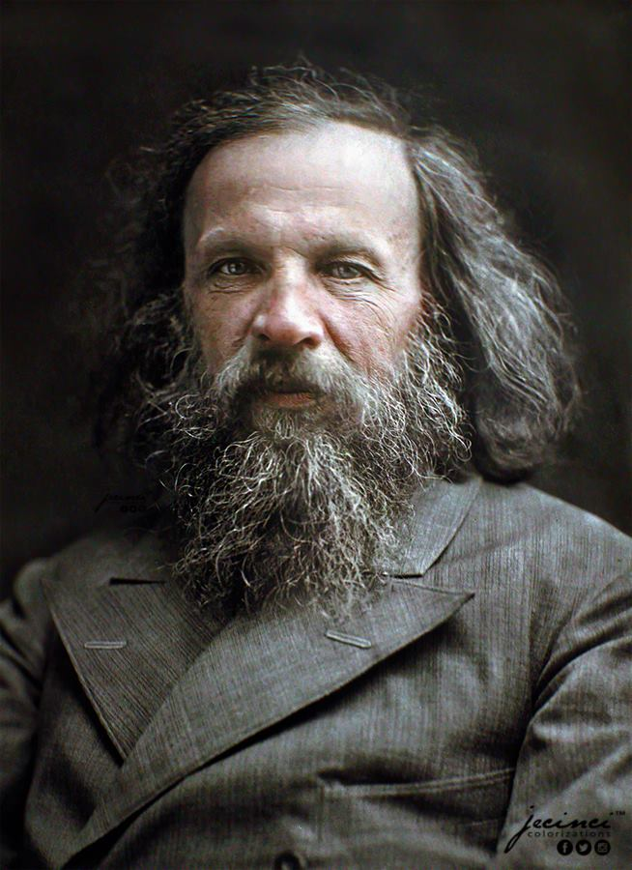
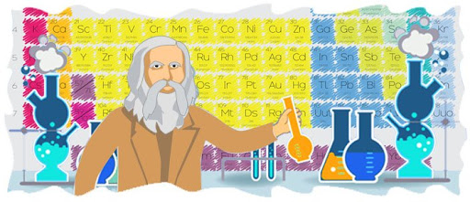
Дмитро Іванович Менделєєв (1834-1907) - великий російський учений-енциклопедист, хімік, фізик, технолог, геолог і навіть метеоролог

Slide 6
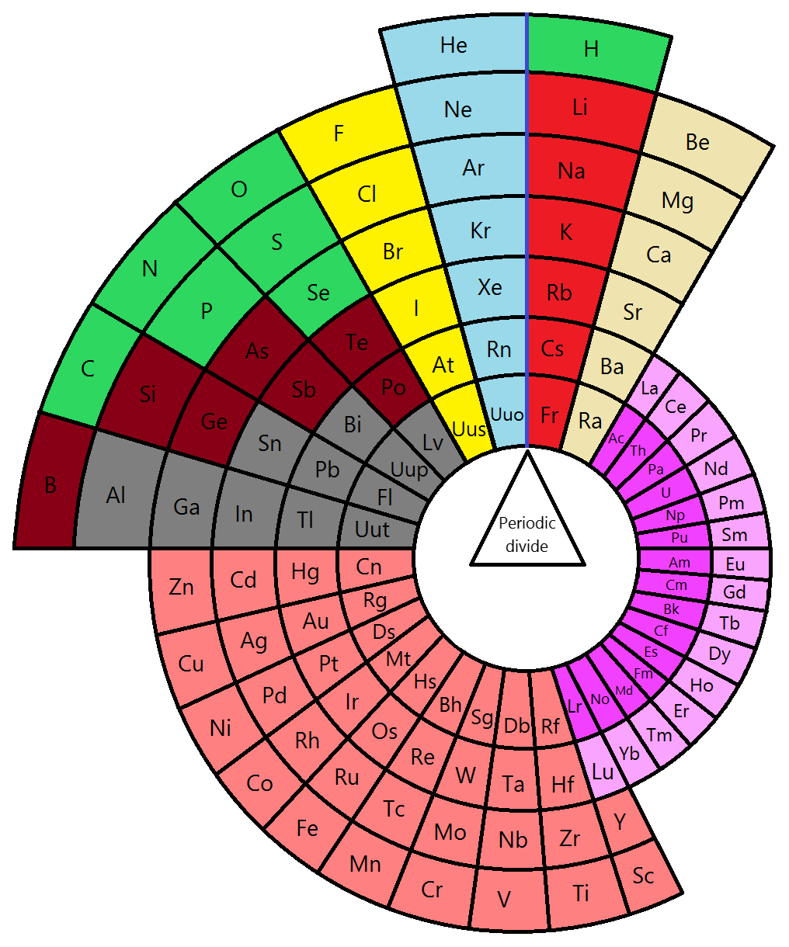

Slide 7
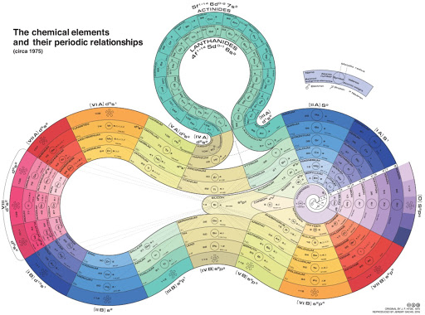

Slide 8
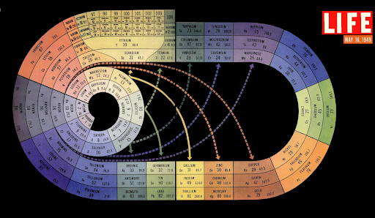

Slide 9
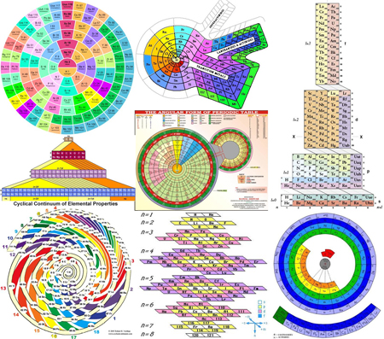

Slide 10
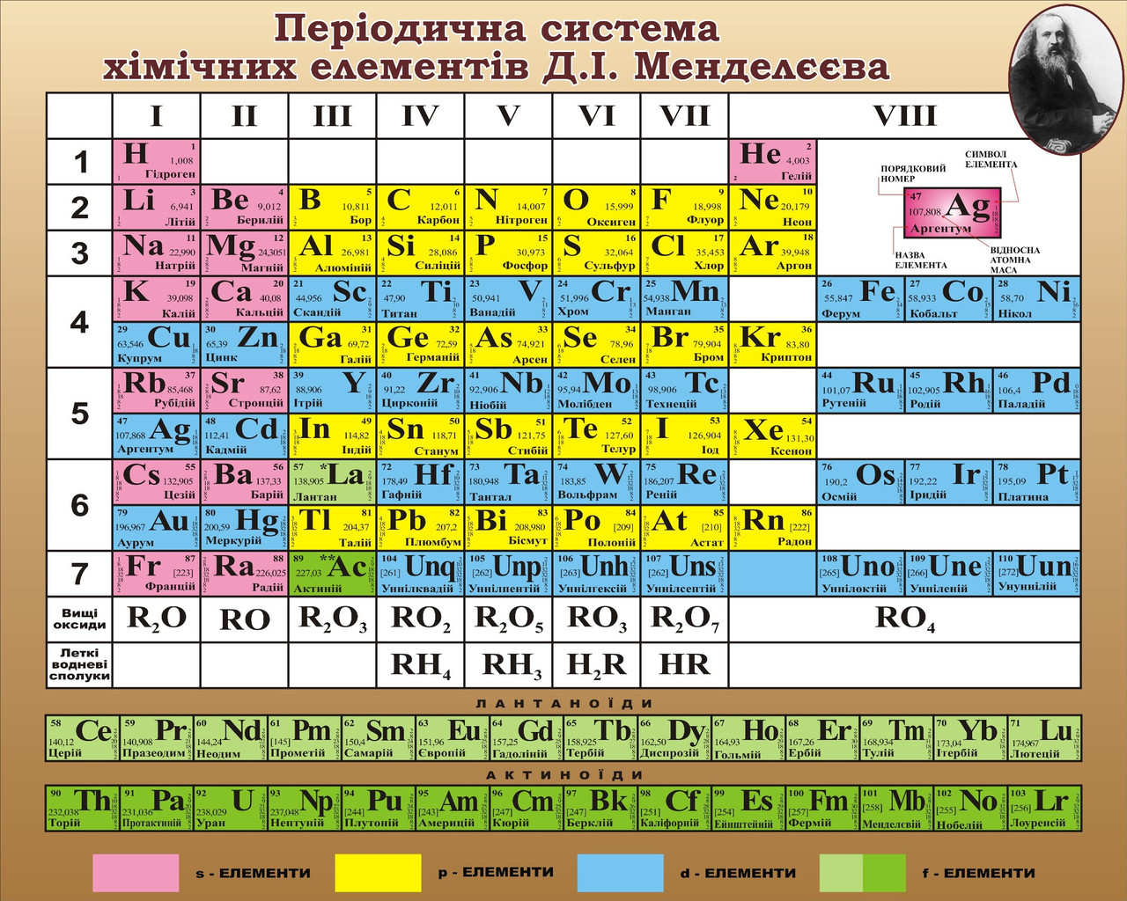

Slide 11
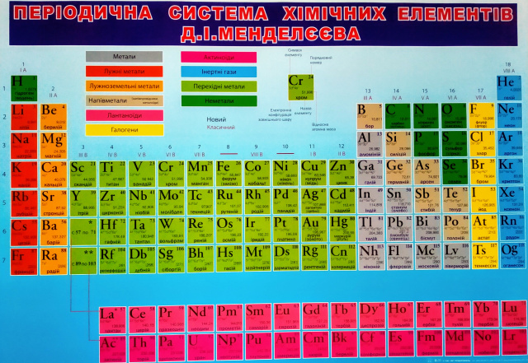

Slide 12
Структура ПСХЕ
* Робота з підручником с. 66 (Григорович О.В.)
Період -
Малі періоди -
Великі періоди -
Група -
Головна підгрупа -
Побічна підгрупа -

Slide 13


Хімічні елементи, названі на честь учених:
Кюрій (Cm) – на честь учених Пєра Кюрі та Марії Склодовської-Кюрі;
Ейнштейній (Es) – на честь Альберта Ейнштейна;
Фермій (Fm) – на честь Анрі Ферма;
Менделевій (Md) – на честь Д.І. Менделєєва;
Нобелій (No) – на честь Альфреда Нобеля;
Лоуренсій (Lr)– на честь Лоуренса;
Резерфордій (Rf) – на честь Резерфорда;
Борій (Bh) – на честь Бора;
Жоліотій – на честь французького фізика Фредерика Жоліо-Кюрі.
Хімічні елементи, названі на честь небесних тіл Сонячної системи:
Паладій (Pd) – за іменем нещодавно відкритого у Сонячній системі астероїда Палада;
Селен (Se)– від грецької назви Місяця;
Уран (U) – за назвою планети Уран;
Гелій (He) – від латинської назви Сонця;
Нептуній (Np) – з назвою планети Нептун;
Плутоній (Pu) – за назвою планети Плутон;
Телур (Te)– за назвою планети Земля (у давньоримській міфології Телурія – мати Землі).

Slide 14

Хімічні елементи, названі на честь географічних об’єктів:
Галій (Ga) – від латинської назви Франції;
Гафній (Hf) – від давньої латинської назви Копенгагена;
Германій (Ge) – від назви Німеччини;
Ітрій (Y), Тербій (Tb), Ербій (Er), Ітербій (Yb) – на честь французького міста Ітербю, в якому працювали першовідкривачі цих елементів і знайдено мінерал ітербіт-гадолініт;
Кадмій (Cd)– від грецької назви стародавньої фортеці міста Фіни;
Купрум (Cu)– від грецької назви острова Кіпр;
Реній (Re)– за назвою річки Рейн;
Рутеній (Ru) – від латинської назви Росії;
Скандій (Sc)– за назвою півострова Скандинавія;
Європій (Eu) – за назвою частини світу Європа;
Америцій (Am) – за назвою країни Америка;
Каліфорній (Cf) – за назвою штату Каліфорнія;
Дубній (Db) – за назвою міста Дубно (РФ);
Полоній (Po) – від латинської назви Польщі;
Берклій (Bk) – за назвою міста Берклі (США);
Лютецій (Lu) – від старої латинської назви Парижа «Лютеція».

Slide 15


інші
Не
Н

Slide 16

Основні хімічні елементи земної кори
Mg
K
Na
Масова частка %
Ca
Fe
Al
O
Si

Slide 17

Основні хімічні елементи повітря
інертні гази
O
N

Slide 18

Основні хімічні елементи гідросфери
Na
Масова частка %
Сl
інші
Н
O

Slide 19

Основні хімічні елементи біосфери
Ca
K
N
Si
Fe
Масова частка %
Н
С
O

Slide 20
Основні хімічні елементи, що входять
до складу організму людини
Ca
P
K
S
Масова частка %
N
Н
O
С

Slide 21
Закріплення знань, умінь і навичок
Заповніть таблицю за наведеним прикладом
Символ | Назвав | Порядковий номер | Період | Група
Li | Літій | 3 | 2 | І
Mn
Sn
S
Br

Slide 22
Встановіть відповідність між символом хімічного елемента та його назвою:
А | Алюміній
Б | Гідроген
В | Кальцій
Г | Ферум
Д | Силіцій
Е | Меркурій
Є | Сульфур
Ж | Нітроген
1 | Сa
2 | N
3 | Al
4 | S
5 | H
6 | Fe
7 | Si
8 | Hg

